Slide 1
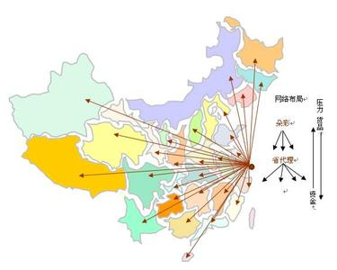
第9讲 分销策略

Slide 2
第一节 分销渠道的职能与类型
一、分销渠道的含义
二、分销渠道的职能
三、分销渠道的类型

Slide 3
一、分销渠道的含义
分销渠道（Distribution channels），（又称为营销渠道或贸易渠道），是指某种产品和服务在从生产者向消费者转移过程中，取得这种产品和服务的所有权或者帮助所有权转移的所有组织和个人。
最新的定义：营销渠道是促使产品或服务顺利地被使用或消费的一整套相互依存的组织。它们是一个产品或服务在生产以后所经过的一系列途径，从而使产品或服务经过销售到达最终使用者手中。

Slide 4
一、分销渠道的含义
各种营销中间机构：
  买卖中间商：他们买进产品、取得产品所有权，然后出售（如批发商和零售商）。
  代理商：他们寻找顾客，有时也代表生产厂商同顾客谈判，但是不取得产品所有权（如经纪人、制造商代理人和销售代理人）。
  辅助机构：他们为分销活动提供支持，但他们既不取得产品所有权，也不参与买卖谈判（如运输公司、独立仓库、银行和广告代理商）。
狭义上讲，分销渠道的成员主要是指买卖中间商和代理商。

Slide 5
是否使用中间商的经济效果比较
100个
100个
100个
100个
M
C
M
C
M
C
M
D
C
M
C
M
C
……
……

Slide 6
分销渠道中的营销流（五种）
（物流）
实体流
供应商
运输者
仓库
制造商
运输者
仓库
经销商
运输
顾客
（商流）
所有权流
供应商
制造商
经销商
顾客
付款流
供应商
银行
制造商
银行
经销商
银行
顾客
信息流
运输者
仓库
银行
运输者
仓库
银行
供应商
制造商
经销商
运输者
银行
顾客
促销流
供应商
广告
代理商
制造商
广告
代理商
经销商
顾客

Slide 7
二、分销渠道的职能
1. 研究（收集有关顾客、竞争者和其他相关机构的信息）
2. 促销（设计和传播具有说服的沟通方式来刺激购买）
3. 接洽（寻找可能的购买者并与之进行沟通）
4. 配货（根据顾客需要对货物进行分类、分等、装配、包装）
5. 谈判（为转移货物所有权就交易价格及有关条件达成协议）
6. 物流（通过储存、运输提供连续的存货和货物的空间移动）
7. 融资（获得资金，为不同水平的营销渠道的存货提供资金）
8. 风险承担（承担与渠道运作相关的风险）

Slide 8
三、分销渠道的类型
（一）分销渠道的层次
（二）分销渠道的宽度
（三）案例

Slide 9
分销渠道的层次
在产品从生产者转移到消费者的过程中，任何一个对产品拥有所有权或负有推销责任的机构，就叫做一个渠道层次。

Slide 10
分销渠道的类型
渠道分类的标准
  是否经过中间商转手（直接渠道 / 间接渠道）
  经过中间商转手的次数（长渠道 / 短渠道）
  在分销的某个环节所使用的中间商的数量（宽渠道 / 窄渠道）
直接渠道和间接渠道
    直接渠道是指产品不经过中间商而是从生产者直接转移到消费者形成的分销通道。
    间接渠道是指产品由生产者制造之后经过中间商转移到消费者而形成的分销通道。

Slide 11
直接渠道 VS 间接渠道
（直接）零阶渠道
一阶渠道
制 造 商
零售商
消 费 者
间接
二阶渠道
批发商
零售商
三阶渠道
代理商
批发商
零售商

Slide 12
短渠道 VS 长渠道
生产商
顾客
直接渠道模式
生产商
零售商
顾客
短渠道模式
生产商
代理商
批发商
零售商
顾客
长渠道模式

Slide 13
分销渠道的宽度
分销渠道的宽度是指渠道的每个层次使用同种类型中间商数目的多少。
  密集分销（Intensive distribution）
  选择分销（Selective distribution）
  独家分销（Exclusive distribution）

Slide 14
渠道宽窄比较
中间商1
中间商2
中间商3
……
目标市场
制造商
中间商1
中间商2
……
中间商n
(n有限)
目标
市场
制造商
制造商
中间商
目标
市场

Slide 15
分销渠道宽度策略_适用条件
❖ 密集性分销策略
❖ 选择性分销策略
❖ 独 家分销策略
适应消费品中的便利品和产业用品中的标准化供应品。
双方签订合同。适用于技术、服务差异化明显的产品
适应消费品中的选购品和特殊品。

Slide 16

影响渠道结构选择的主要因素
零级
渠道
多级
渠道
少
低
高
高
高
独家
分销
选择
分销
密集
分销
使用
顾客
购买
频率
商品
价位
技术
含量
服务
要求
多
高
低
低
低

Slide 17
案例 Nike的选择分销［1］
Nike在六种不同类型的商店中销售其生产的运动鞋和运动衣：
体育用品专卖店，如高尔夫职业选手用品商店。
大众体育用品商店，供应许多不同样式的耐克产品。
百货商店，集中销售最新样式的耐克产品。

Slide 18
案例 Nike的选择分销［2］
大型综合商场，仅销售折扣款式。
耐克产品零售商店，设在大城市中的耐克城，供应耐克的全部产品，重点是销售最新款式。
工厂的门市零售店，销售的大部分是二手货和存货。

Slide 19
第二节 分销渠道策略
一、影响分销渠道设计的因素
二、分销渠道的设计
课堂思考
三、分销渠道的管理
四、窜货现象及其整治
五、案例解析 戴尔计算机公司的“黄金三原则”

Slide 20
一、影响分销渠道设计的因素
顾客特性（人数、地理分布、购买频率、购买数量）
产品特性（易腐性、是否标准化、搬运特性、技术服务）
企业特性（规模、财务、产品组合、渠道经验、营销政策）
中间商特性（不同中间商的优点和缺点）
竞争特性（扎堆效应、对比效应）
环境特性（经济景气度等）

Slide 21
二、分销渠道的设计
企业预期达到的顾客服务水平及中间商应执行的职能
确定中间商的类型与数目；规定渠道成员的特定任务
评估标准
经济性
控制性
适应性
确定渠道目标与限制
明确各种渠道交替方案
评估各种渠道交替方案

Slide 22


课堂思考
请你为以下产品设计分销渠道
化妆品
饮料
机床

Slide 23
三、分销渠道的管理
——重点是管理渠道成员
选择渠道成员
激励渠道成员
评估渠道成员

Slide 24
选择渠道成员
要做好以下评估：
1、评估中间商经营时间的长短、成长记录、 清偿能力、合作态度、声望等；
2、评估销售代理商经销的其他产品大类的数量与性质，推销人员的素质与数量；
3、选择独家分销时，要评估该中间商的位置、未来发展潜力以及经常光顾的顾客类型

Slide 25
激励渠道成员（1）——理解与体谅
从中间商的角度着想，减少抱怨
制造商的抱怨:
不重视某些特定品牌销售;
忽略某些顾客；
缺乏产品知识;
不认真使用广告资料;
不能准确地保存销售记录。

Slide 26
中间商的角色特点:
中间商是独立营销机构
中间商主要执行顾客购买代理商的职能
中间商销售目标是取得一整套货色搭配的订单
中间商需要奖励

Slide 27
激励渠道成员（2）——把握尺度
避免激励过分与激励不足:
    激励过分会导致销售量提高，利润下降;
    激励不足导致销售量降低，利润减少

Slide 28
激励渠道成员（3）
—发展与经销商的关系
合作
—短暂的合作关系
合伙
—建立长期的合作关系
分销规划
—建立一个有计划的、实行专业化管理的垂直营销系统

Slide 29
激励渠道成员（4）—借助权力
胁迫力：撤回资源或终止关系
付酬力：给执行了某种职能的中间商额外付酬
法定力：要求中间商履行合同的权利
专家力：生产者因拥有某种专业知识而对中间商构成的控制力
声誉力：生产者因拥有较高声誉而对中间商的影响力

Slide 30
评估渠道成员
契约约束与销售配额：
  通过契约明确规定的经销商责任，如送货时间、销售强度、绩效与覆盖率、平均存货水平、次品与遗失品的处理方法、对企业促销与培训的合作程度、为顾客提供的服务等
  定期发布销售配额，并经销商的对销售额进行排名。
测量中间商的绩效
    纵向比较、横向比较、完成情况与配额比较

Slide 31

四、窜货现象及其整治
窜货及其原因
窜货的整治

Slide 32
窜货及其原因
窜货是指经销商置经销协议和制造商长期利益于不顾而进行的产品跨地区降价销售。
产生窜货的原因主要有：
  某些地区市场供应饱和；
  广告拉力过大而渠道建设没有跟上；
  企业在资金、人力等方面的不足，造成不同区域之间渠道发展的不平衡；
  企业给予渠道的优惠政策各不相同；
  运输成本不同而引起窜货。

Slide 33
窜货的整治
签订不窜货乱价协议；
外包装区域差异化；
发货车统一备案，统一签发控制运货单；
建立科学的、地区内部分区的业务管理制度。包括定区、定人、定客户建议档案、定价格、定占店率、定激励、定监督

Slide 34
案例解析
戴尔计算机公司“黄金三原则”［1］
1. 坚持直销
戴尔的模式习惯被称为直销，在美国一般称为“直接商业模式”（Direct Business Model）。所谓戴尔直销方式，就是由戴尔公司建立一套与客户联系的渠道，由客户直接向戴尔发订单，订单中可以详细列出所需的配置，然后由戴尔“按单生产”。戴尔所称的“直销模式”实质上就是简化、消灭中间商。

Slide 35
案例解析
戴尔计算机公司“黄金三原则”［2］
2. 摒弃库存
  A. 以信息代替存货
  B. 摒弃库存的问题
3. 与客户（包括顾客和供应商）结盟
  A. 与用户结盟
  B. 与供应商结盟
  C. 戴尔的渠道
戴尔模式在中国发生变异……渠道变革

Slide 36
第三节 批发与零售
一、零售与批发
二、零售商的类型与营销策略
三、批发商的类型与营销策略

Slide 37
一、零售与批发
零售
批发
是指所有向最终消费者直接销售产品和服务的活动。最终消费者购买商品和服务是为了用于个人及非商业性用途。
是指将物品或服务销售给为了商业性用途而进行购买的组织或个人的活动。商业性用途包括生产、转卖、租赁及其他经营性活动。

Slide 38
零售商 VS 批发商
零售商
批发商
以最终消费者（不是转售者或加工者）为销售对象
商品一经售出即离开流通领域
零售商店的商品销售数量往往小于批发商的销售数量
以转卖者或生产经营者为销售对象
一般处于商品进入流通领域后运动的起点或中间阶段
批发交易额通常大于零售交易额

Slide 39
零售商的主要类型（业态）
综合商店
专业商店
百货商店
超级市场
便利店
超级商店（综合大卖场）
专业大卖场（品类杀手）
折扣商店
大型购物中心
厂家直销中心(Outlets)
连锁商店
品牌专卖店
仓库商店（仓储超市/仓储会员店/仓储式商场）
目录商店
各种无店铺零售形式

Slide 40
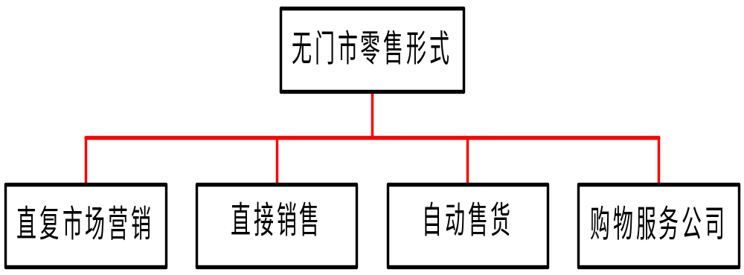
无门市零售形式

Slide 41
零售商的营销策略
商店选址策略
目标市场策略
产品品种和服务策略
商店气氛策略
价格策略

Slide 42
零售业发展趋势
行业竞争日剧
业态生命周期缩短与新业态增加
商品与服务的综合化、多样化
零售商店成为社区活动中心
零售技术日益成为重要的竞争手段
大零售商加紧在全球扩张
零售企业管理水平日益提高

Slide 43
批发商的类型
经销商（商人批发商）
  对所经营的商品拥有所有权
代理商
  不拥有经营商品的所有权
其他类型的批发商

Slide 44
经销商的类型
全面服务型
有限服务型
现货自运批发商（现销批发商）
货车批发商
承运批发商
邮购批发商
批发中间商
工业经销商

Slide 45
代理商的类型
企业代理商
销售代理商
采购代理商
佣金代理商
经纪人

Slide 46
其他批发商类型
销售分部和营业所
采购办事处
拍卖行
特殊领域的特殊批发商（如农产品集货商、租赁公司等）

Slide 47
批发商的营销策略
目标市场策略
批发地点策略
产品品种和服务策略
定价策略
促销策略

Slide 48
第四节 物流策略
一、物流的含义与职能
二、物流的目标
三、物流的规划与管理
四、物流现代化

Slide 49
一、物流的含义与职能
所谓物流，是指通过有效地安排商品的仓储、管理和转移，使商品在需要的时间到达需要的地点的经营活动。
物流的职能，就是将产品由其生产地转移到消费地，从而创造地点效用。包括产品的运输、保管、装卸、包装、信息传播及规划生产水平和存货水平。

Slide 50
二、物流的目标
物流的一项基本产出就是对顾客服务的水平。
企业一般根据竞争者的现行顾客服务水平来确定自己的顾客服务水平，应考虑整个物流系统的总成本，而不是个别成本；从整个物流系统考虑制定物流策略，而不是各个职能部门。
合理的物流目标：通过有效的选择，适当兼顾最佳顾客服务与最低配送成本，对产品进行适时适地的传送。
5R原则：正确的时间、正确的地点、正确的商品、正确的方式（成本）、正确的顾客

Slide 51
三、物流的规划与管理
考虑：仓库数目、区位、规模、运输政策、存货政策等
Ｄ＝Ｔ＋ＦＷ＋ＶＷ＋Ｓ
D为物流系统总成本；T为该系统的总运输成本；FW为该系统的总固定仓储费用；V W为该系统的总变动仓储费用；S为因延迟分销所造成的销售损失的总机会成本。在选择和设计物流系统时，要对各种系统的总成本加以检验，在功能相同或相近的前提下，最后选择成本最小的物流系统。
物流系统的选择：
  单一工厂，单一市场；
  单一工厂，多个市场；
  多个工厂，多个市场。

Slide 52
四、物流现代化
物流现代化需要以下技术的支撑：
自动识别技术（条形码/射频卡、识别仪、计算机）
电子化支付工具
  信用卡、储蓄存款卡、签账卡、储值卡；网络银行、移动支付等
电子收款机
  能处理多种付款方式
电子数据交换
  基于计算机网络和标准报文格式的贸易数据交换与处理系统

Slide 53
案例：A.O.史密斯在中国市场的渠道策略
A.O.史密斯家电产品在中国市场的渠道策略有何特点？
它为什么要这么做？
比较海尔家电渠道策略与A.O.史密斯家电渠道策略的优劣。

